Slide 1
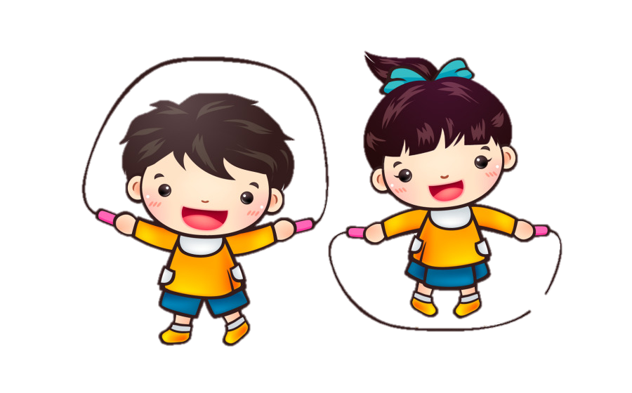
ESCUELA NORMAL DE EDUCACIÓN PREESCOLAR
Nombre de la alumna: Daniela Elizabeth Luna Rangel
Grado y sección: 3 “A” NL: 12
Asignatura: Optativa
Docente: Eduarda Maldonado Martínez
Unidad de aprendizaje I: Características del contexto estatal y regional
Competencias:
Analiza la problemática educativa con base en su conocimiento del contexto estatal y de los indicadores educativos para tomar decisiones que orienten su desempeño docente

Slide 2
PROYECTOS | ABP | ABC | SERVICIO A LA COMUNIDAD
Es aquel que persigue objetivos de formación y aprendizaje en un contexto determinado. Como todo proyecto, surge del diagnóstico de una necesidad específica y, por lo general, está ligado al sistema educativo que opere en dicha zona, más allá de si es de carácter público o privado. Proyectos educativos ejecutados en un centro o institución específicos. Proyectos educativos relativos a un sistema educativo. Proyectos educativos que se desarrollan fuera del sistema educativo. Proyectos educativos de aprendizaje especializado. | “El Aprendizaje Basado en Problemas (ABP) es un método¹ de enseñanza-aprendizaje² centrado en el estudiante en el que éste adquiere conocimientos, habilidades y actitudes a través de situaciones de la vida real. Su finalidad es formar estudiantes capaces de analizar y enfrentarse a los problemas de la misma manera en que lo hará durante su actividad profesional, es decir, valorando e integrando el saber que los conducirá a la adquisición de competencias profesionales.” La característica más innovadora del ABP es el uso de problemas como punto de partida para la adquisición de conocimientos nuevos y la concepción del estudiante como protagonista de la gestión de su aprendizaje. . | El modelo ABCD se centra en el desarrollo de las competencias que permiten el aprendizaje autónomo: lectura, escritura, expresión oral y razonamiento lógico matemático; además, a través del dialogo, el facilitador guía al aprendiz para que con los conocimientos que cuenta pueda comprender el tema; por último, la condición de la relación educativa es que la respuesta provenga del aprendiz, busca que las niñas, niños y jóvenes de México tengan acceso a una educación de calidad. Fue fundada en el 2013 convocando a más de 1 400 jóvenes con el objetivo de seleccionar a los mejores para participar como Profesionales de Enseña por México (PEM). | Este proyecto es un espacio para aprender, un espacio de intercambio a través de la lengua inglesa. El objetivo es fácil: compartir el conocimiento del idioma con las personas que no tienen fácil su acceso y editar de manera conjunta un diccionario personalizado entre usuarios y alumnos. Una compilación con 150 termas y palabras relacionadas con la salud mental. Un servicio: dar apoyo, acompañamiento y formación a personas con realidades y modos vivenciales con difícil acceso a la formación en idiomas.

